Slide 1


Energie z přírody, hodnota pro region:
Integrovaná řešení NOHO

Slide 2

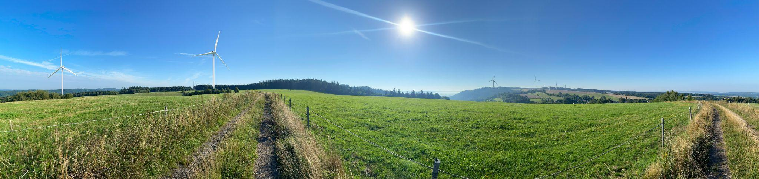
Anenská Studánka
&
Dosažené milníky:
Místní referendum: 11. 11. 2023
Smlouva s obcí: 02/2024
Stavební povolení: 04/2026
Zahájení stavby: 07/2026
Zahájení výroby: do 12/2027

Slide 3
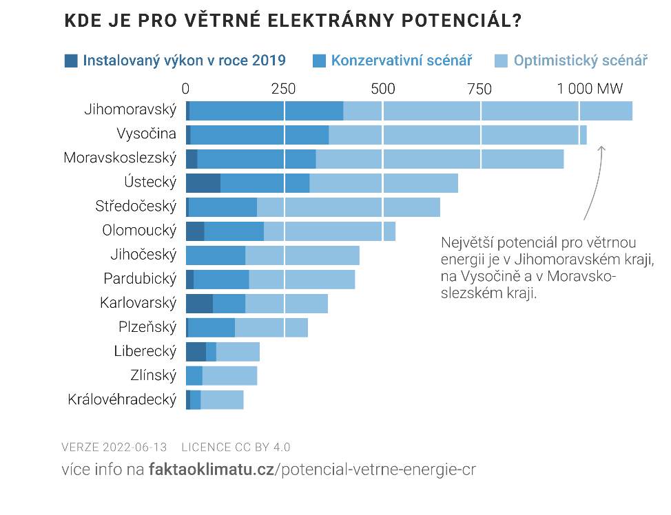
zdroj dat: Ústav fyziky a atmosféry AV ČR, ERÚ

Slide 4
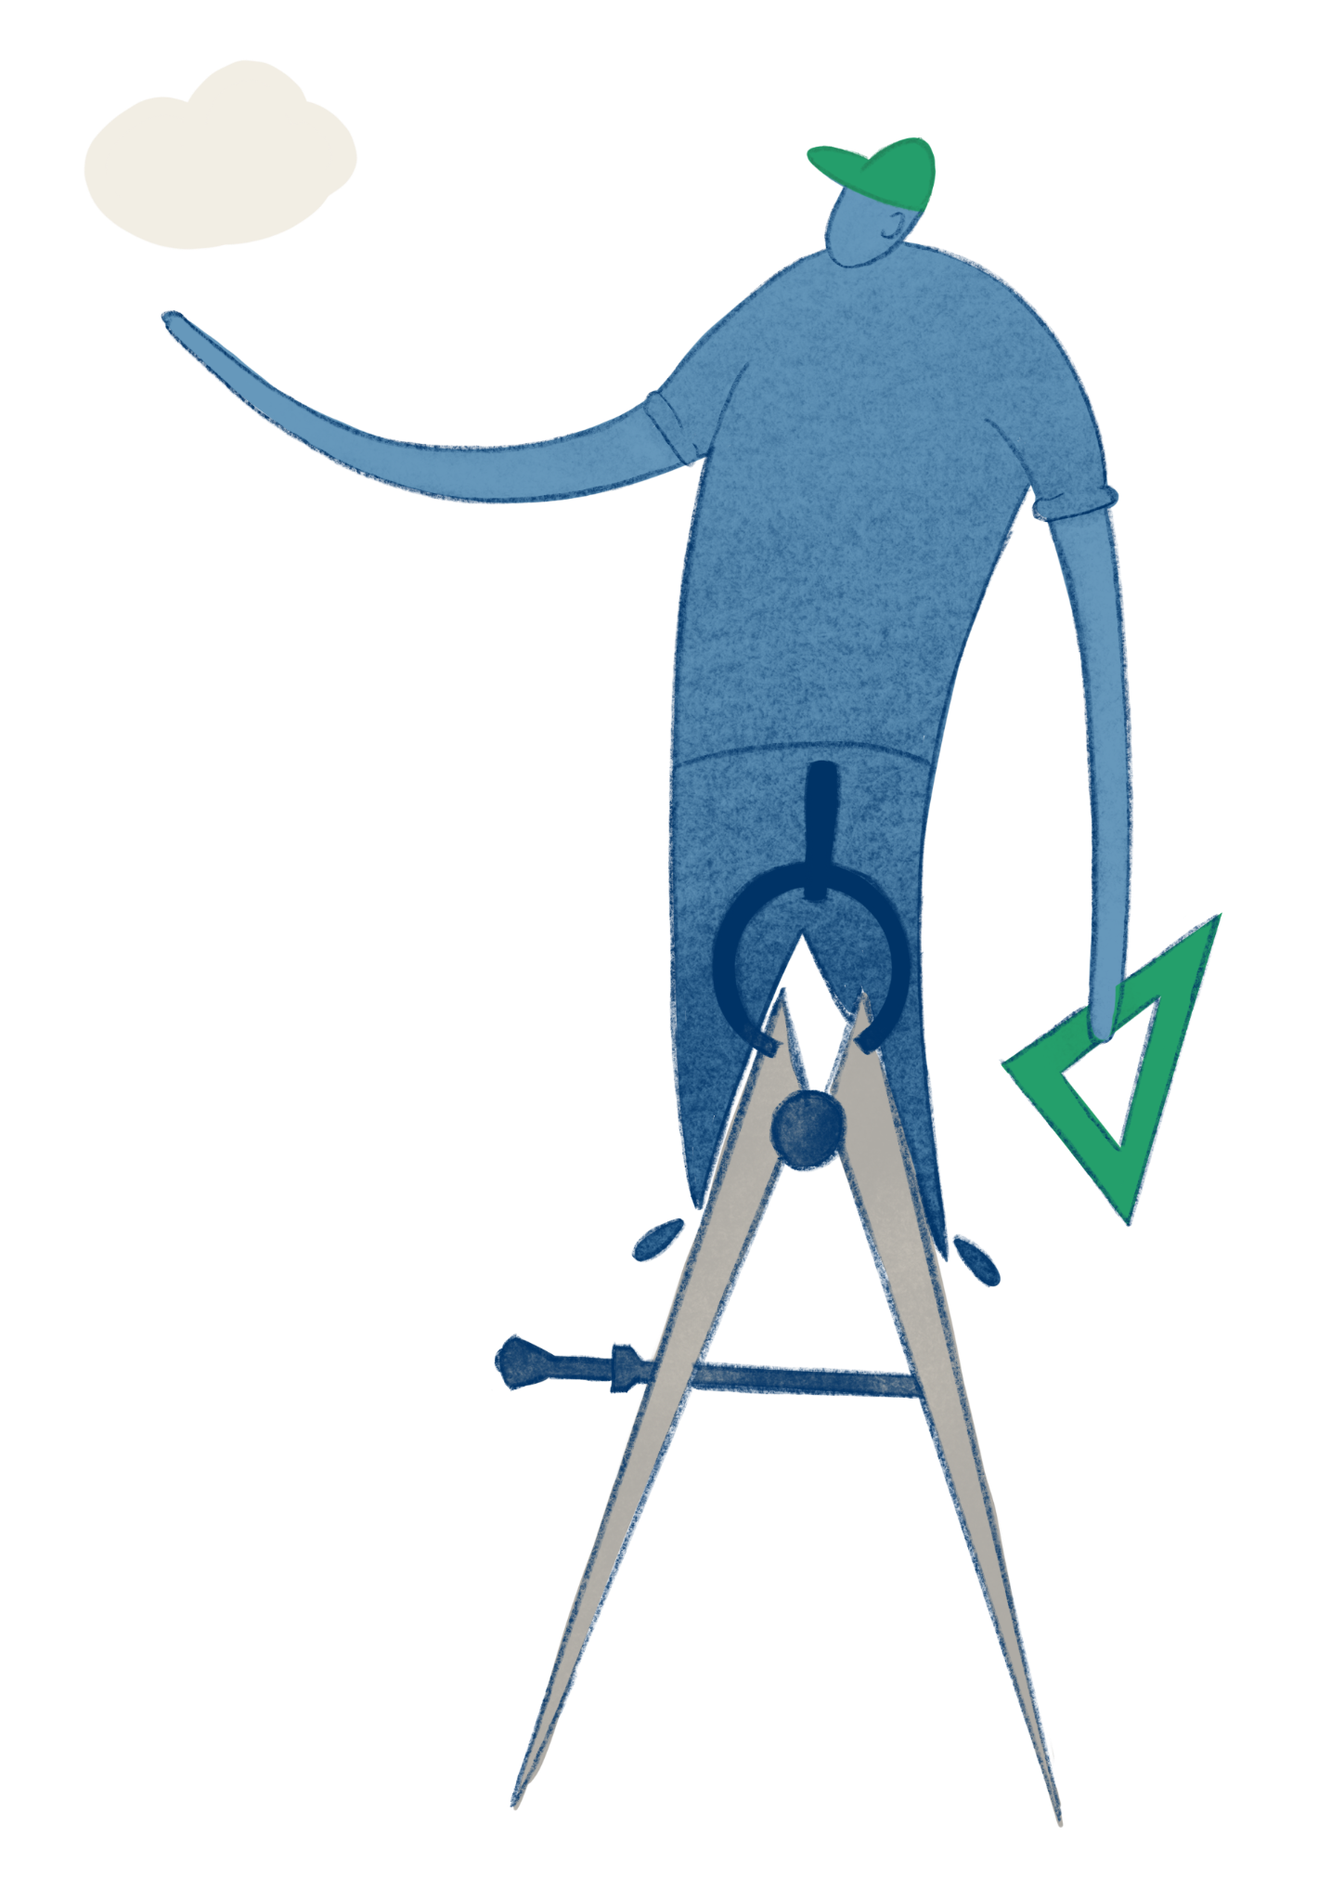
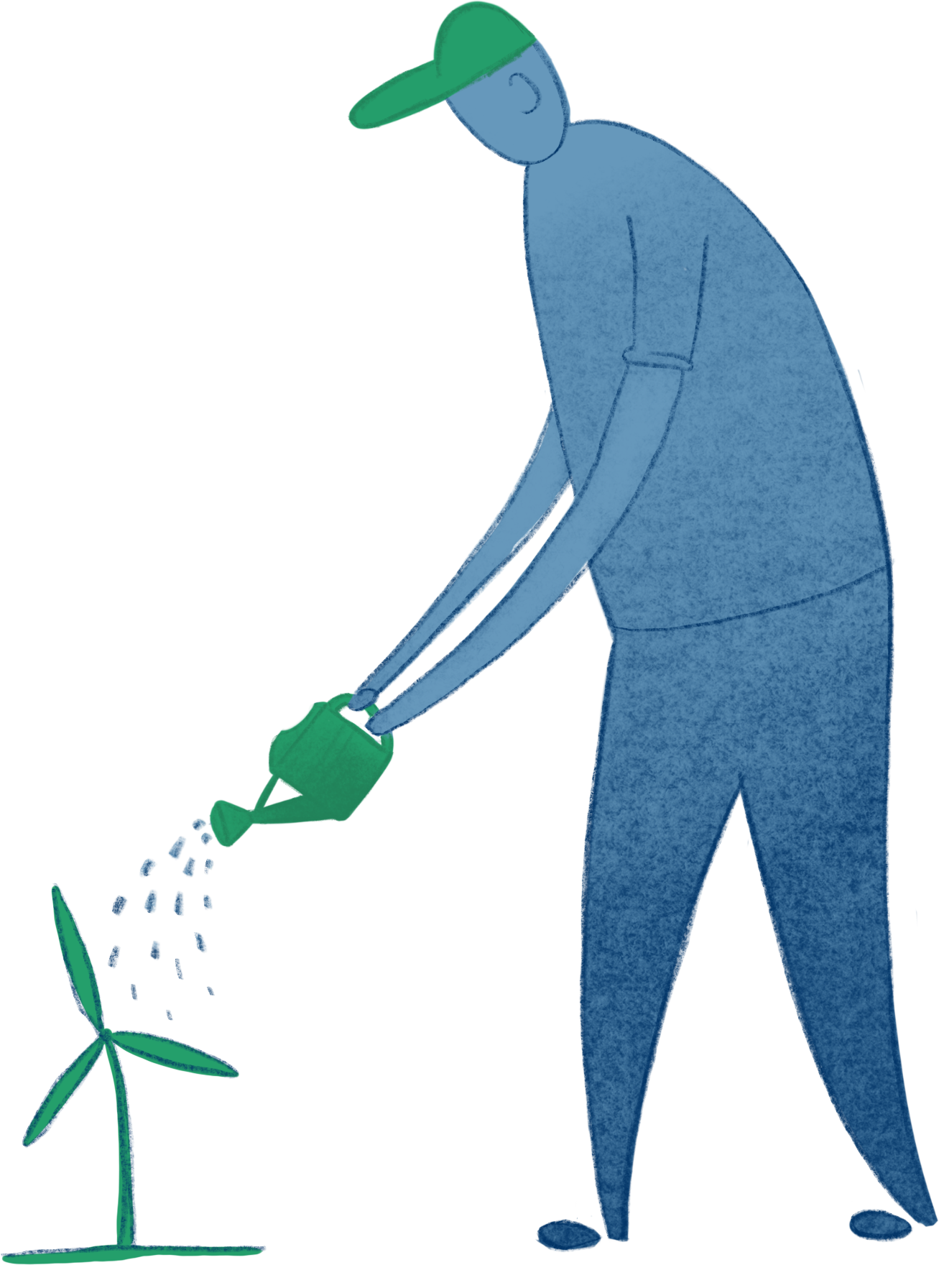
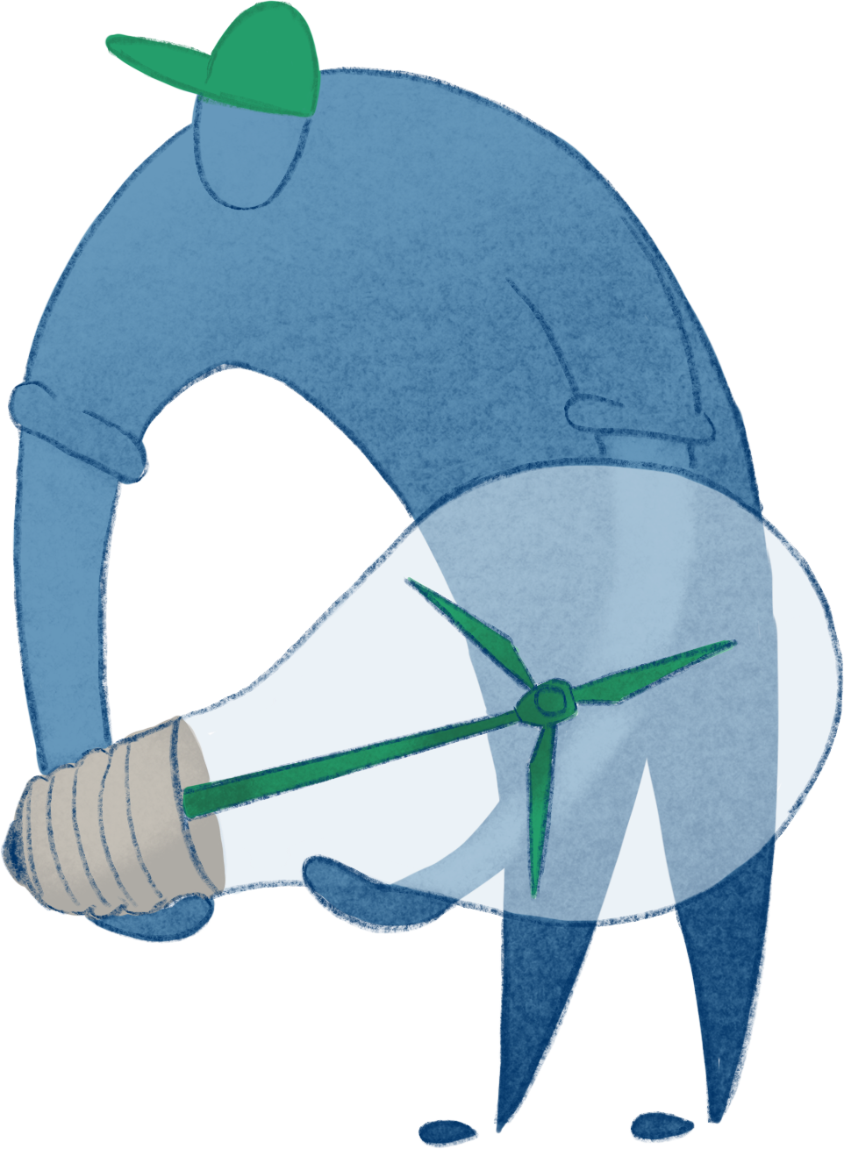

Napájíme.
připravujeme a provozujeme projekty pro výrobu zelené energie
Stavíme.
přetváříme zanedbaná území
v útulné domovy
Pronajímáme.
část bytů a komerčních jednotek pronajímáme
Notes:
Tip na komunikaci slidu: Máme extrémní vztah k půdě, prakticky nikdy nestavíme na zelené louce. Vždy rekonstrukce starých objektů a celých fabrik.

Slide 5
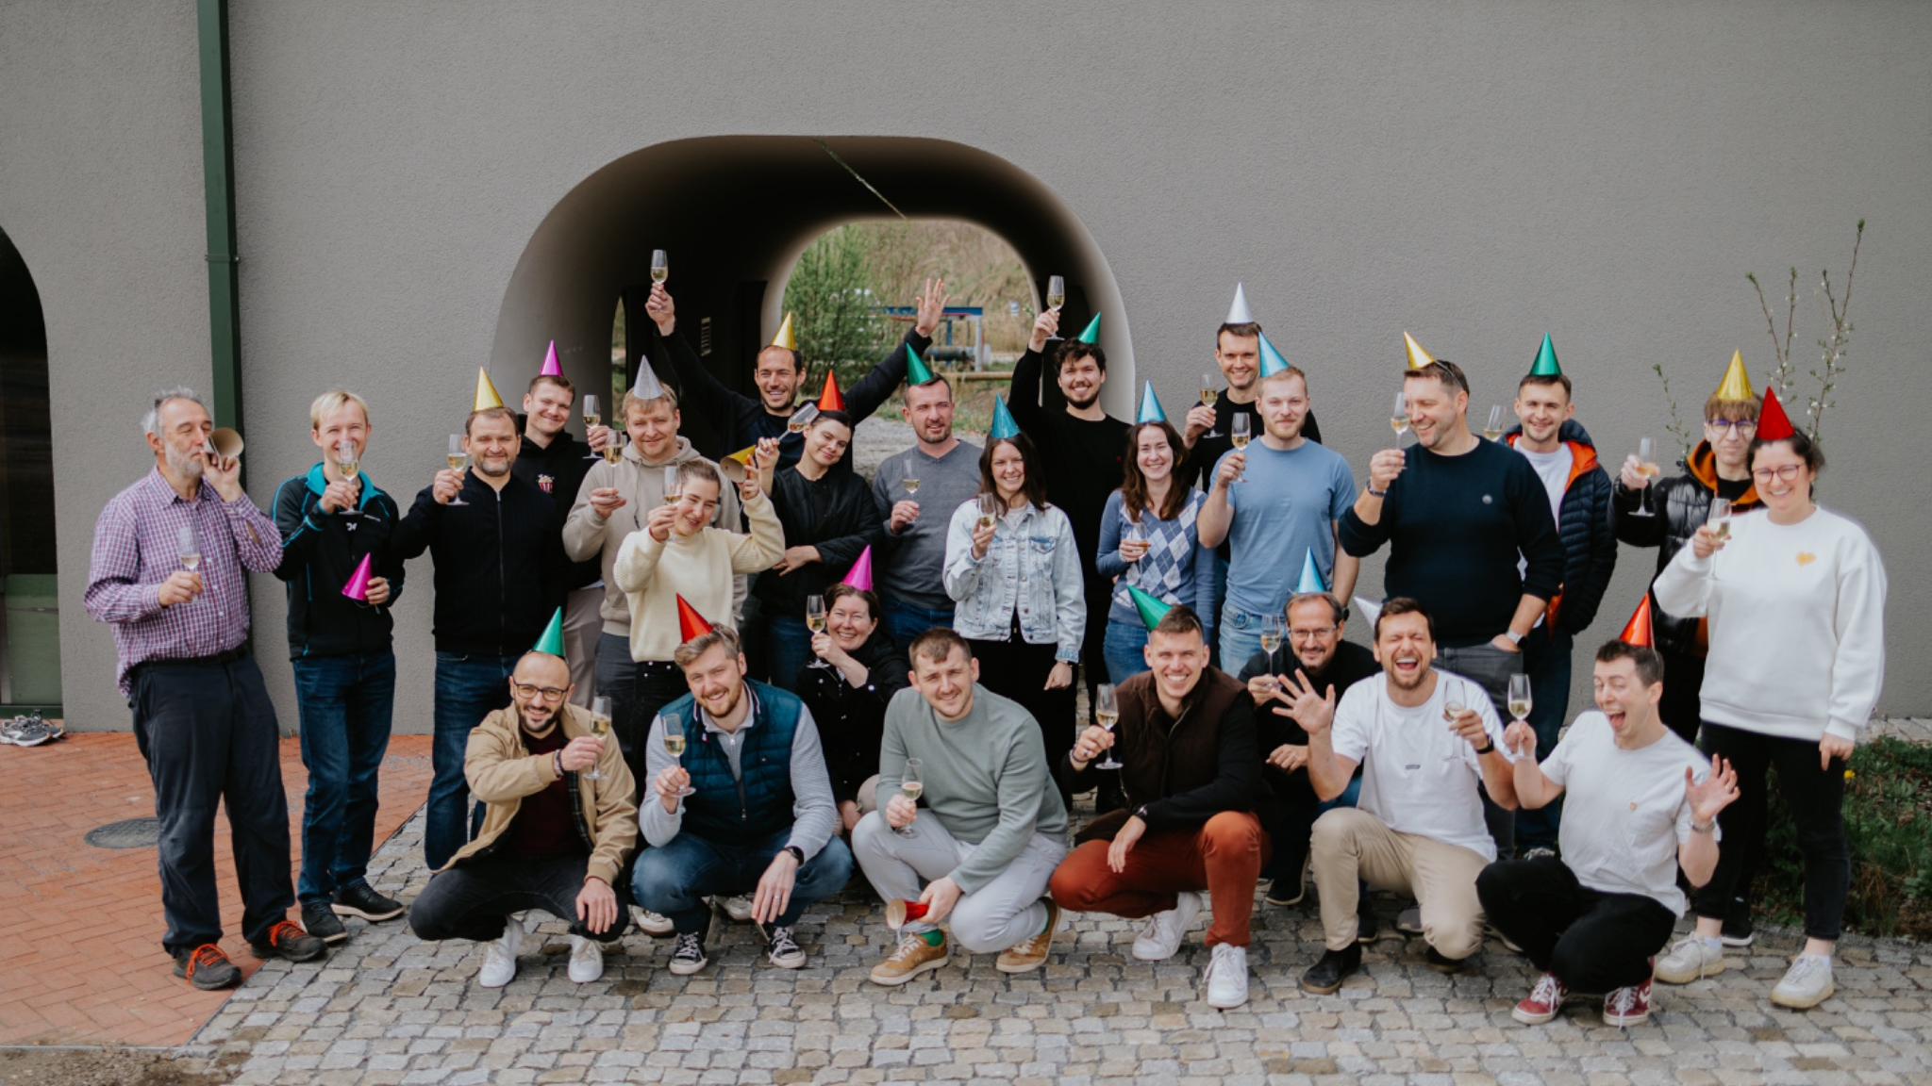

Slide 6
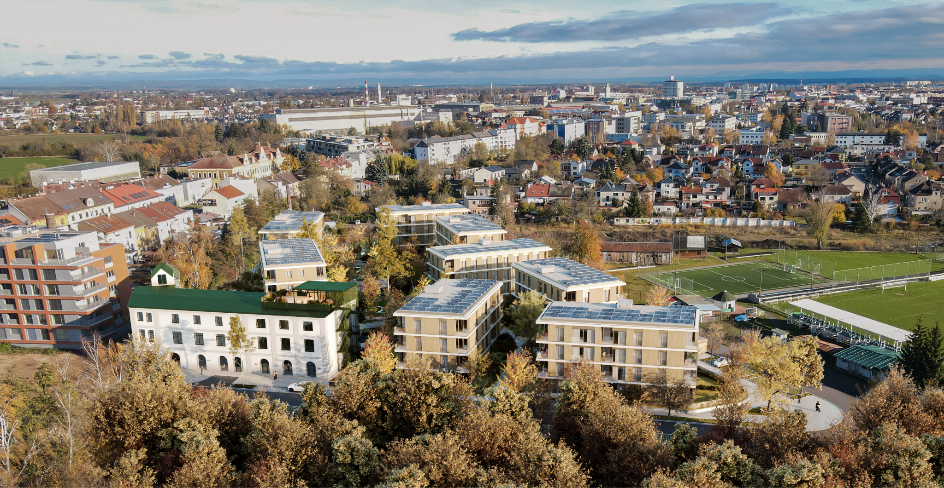
Sousedství

Slide 7

Jak řešíme energetiku v našich developerských projektech?

Slide 8
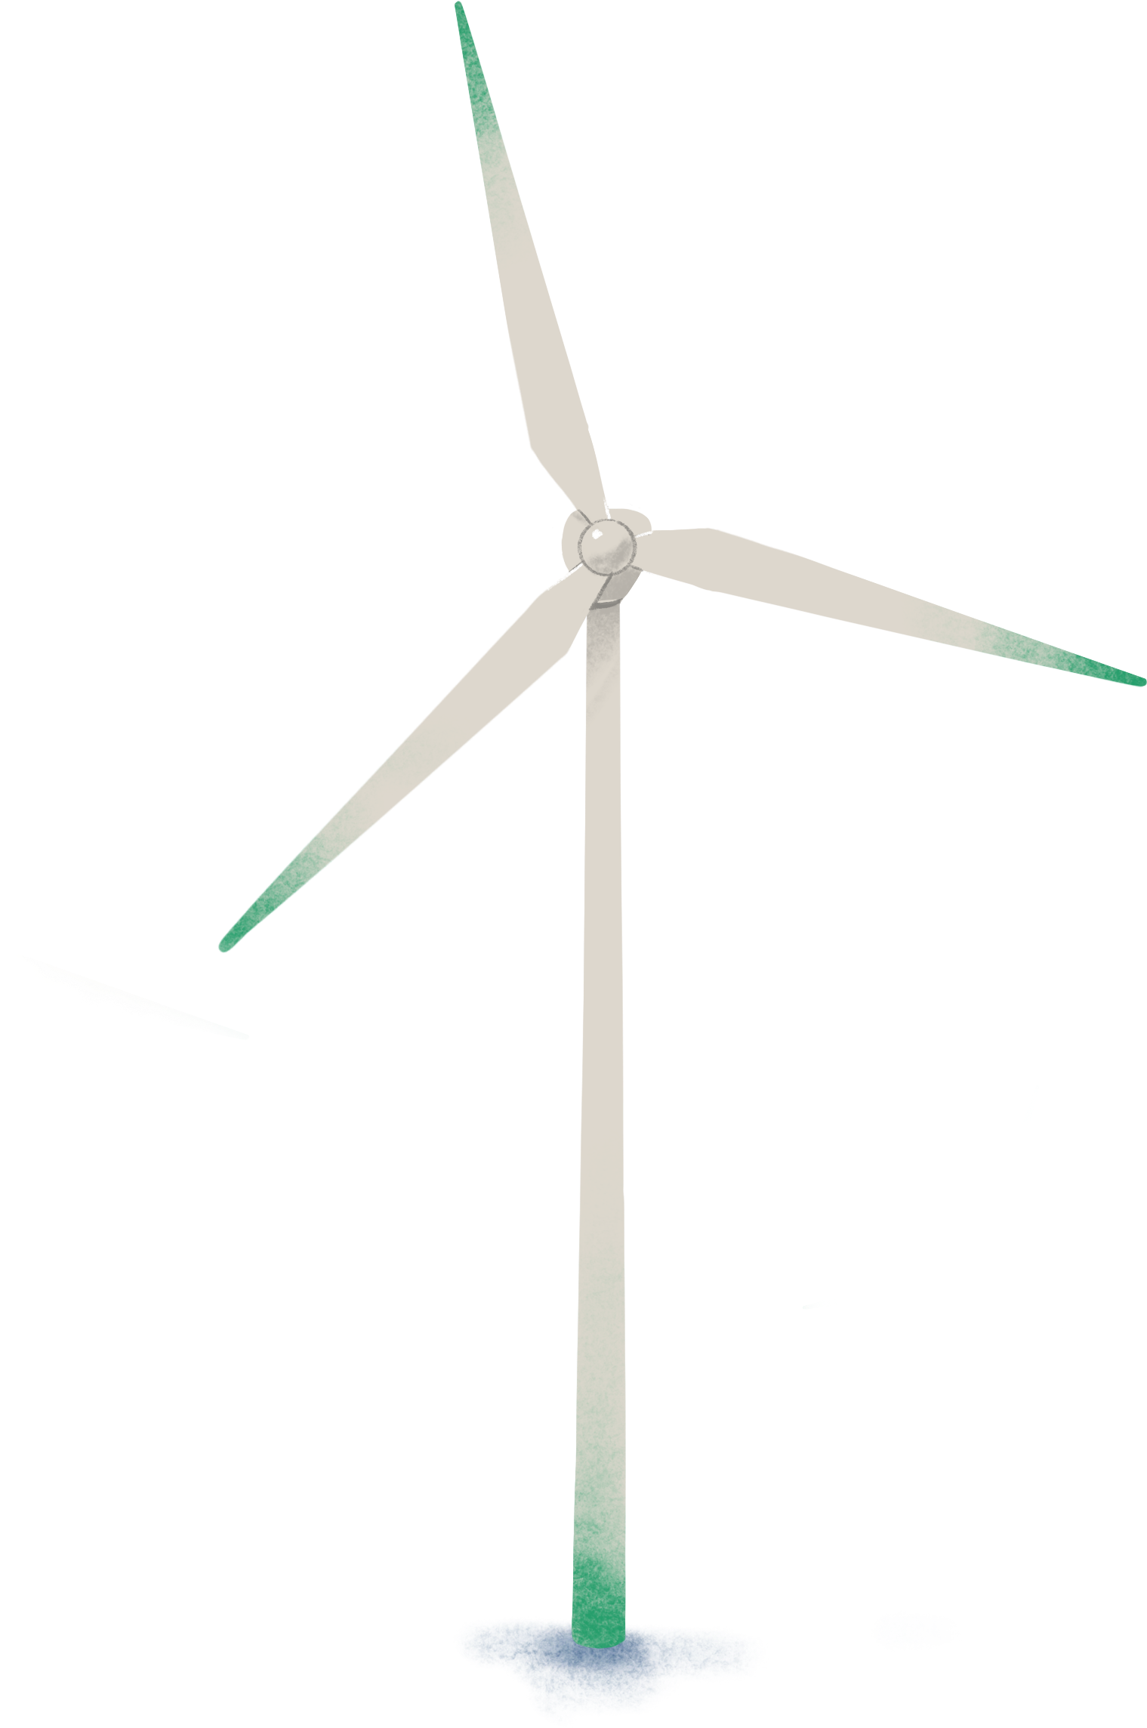

Proč vítr?
Tři důvody, které platí bez ohledu na volební cyklus.
Stálý příjem pro obec na 25 let. Rozpočet, na který se dá spolehnout.
Fixovaná cena elektřiny. Jistota proti tržním šokům, 365 dní v roce.
Decentralizace a bezpečnost. Bez paliva ze světa, bez geopolitického rizika.

Slide 9
Přínos pro obec, občany a kraj
Konkrétní čísla z Anenské Studánky — obecně platná logika.
PRO OBEC
+2,5 mil. Kč/rok
Roční příspěvek do rozpočtu po dobu 25 let.
Pro Anenskou Studánku +45 % rozpočtu, při uvedení do provozu 8mil. Kč
Fixovaná cena elektřiny pro veřejné osvětlení, školy, ČOV.
Daň z nemovitosti, věcná břemena, nájem za pozemky.
PRO OBČANY
25 let fixní cena
Strop ceny silové elektřiny pro každé odběrné místo.
Volitelný příspěvek pro každou domácnost / odběrné místo.
Levnější elektřina v krizi i v klidu.
Žádná investice, žádný závazek.
PRO KRAJ A FIRMY
PPA lokální zdroj
Power Purchase Agreement: kraj a firmy si fixují cenu z lokálního zdroje.
Atraktivita regionu pro ESG-zaměřené investory.
Příspěvek k cílům krajské energetické koncepce.
Zaměstnanost a zakázky pro místní dodavatele.
A pro úplnost: ~23 000 tun CO₂ ročně — ekvivalent přes 9 000 aut.
Notes:
KLÍČOVÝ slide. ~120 vteřin. Tady musíte zpomalit a každé číslo nechat doznít.
"Tady jsou konkrétní čísla. Nepoužiju vágní fráze — řeknu rovnou, co dostane obec, občan a kraj."
LEVÝ SLOUPEC — PRO OBEC:
"Pro obec velikosti Anenské Studánky je to roční příspěvek 2,5 milionu korun nyní, 8 milionů při plném provozu. Plus daň z nemovitosti, věcná břemena, případný nájem. Plus fixovaná cena pro veřejné objekty — školy, ČOV, osvětlení."
STŘEDNÍ SLOUPEC — PRO OBČANY:
"Občan dostává buď jednorázový nebo opakovaný příspěvek na odběrné místo, podle dohody. A hlavně — fixní stropní cenu silové elektřiny na 25 let. Zafixujete cenu, kterou by občan jinak řešil přes burzu, kde je dnes 3 Kč, zítra 13 Kč, jako v 2022."
PRAVÝ SLOUPEC — PRO KRAJ A FIRMY:
"Tohle je často přehlížená vrstva. Power Purchase Agreement — kraj a firmy si můžou s lokálním zdrojem zafixovat cenu. Pro firmy s ESG požadavky to dnes znamená konkurenční výhodu — green PPA z lokálního zdroje je zlato pro výrobce, datacentra, e-commerce. A pro kraj to znamená naplňování energetické koncepce a atraktivitu pro investory."
SPODNÍ STRIP — CO₂:
"A pro úplnost — klimaticky je Anenská Studánka ekvivalent zhruba 9 000 osobních aut, která ročně neprodukují emise. K tomu se ale dnes vracet nebudu — my dnes mluvíme o penězích a stabilitě, ne o klimatu."
Pivot: "Jak konkrétně tyhle peníze do obce přitečou? Pojďme na sedm forem spolupráce."

Slide 10
Formy spolupráce s obcí
Jednotlivé formy lze libovolně kombinovat — obec si vybírá, co dává smysl.
Jednorázový příspěvek do rozpočtu obce
Vyplaceno zpravidla po uvedení elektrárny do provozu.
Pravidelný roční příspěvek
Každoroční částka do obecního rozpočtu po dobu 25 let.
Příspěvek občanům
Pro každé odběrné místo v obci.
Příspěvek spolkům
Pro spolky, sdružení a příspěvkové organizace v obci.
Zafixování ceny silové elektřiny
Stropní cena na 25 let — pro občany, nebo jen pro obec.
Podíl ve společnosti nebo projektu
Obec vlastní procento společnosti, dostává podíl ze zisku.
Podpora výstavby elektrárny ve vlastnictví obce
Investor financuje přípravu a poskytuje poradenství.
Notes:
7 mechanismů. ~90 vteřin. Tady musí být klid — neletět skrz.
Strategie: nejít po jednotlivém mechanismu, ale rámovat 3 logiky:
1) "První čtyři mechanismy v levém sloupci jsou různé varianty PŘÍSPĚVKŮ — rozpočtu obce, občanům, spolkům. Mohou se spojovat."
2) "Pátá je FIXACE CENY — buď pro celou obec, nebo cíleně pro určité skupiny."
3) "A poslední dvě jsou SPOLUVLASTNICTVÍ — buď podíl ve společnosti, nebo investor pomáhá obci postavit její vlastní elektrárnu."
Důraz: "Není to buď-anebo. Většina reálných smluv kombinuje 3–4 mechanismy. Co bude konkrétní mix u vás, řešíme společně se zastupitelstvem."
Možná zmínit (pokud je čas): Skotská studie — komunitní vlastnictví vrací lokálním komunitám 34× více než soukromí developeři. Dánsko: 86 % turbín v občanském vlastnictví.
→ Pivot: "Společný jmenovatel napříč mechanismy: cena je fixovaná na 25 let."

Slide 11
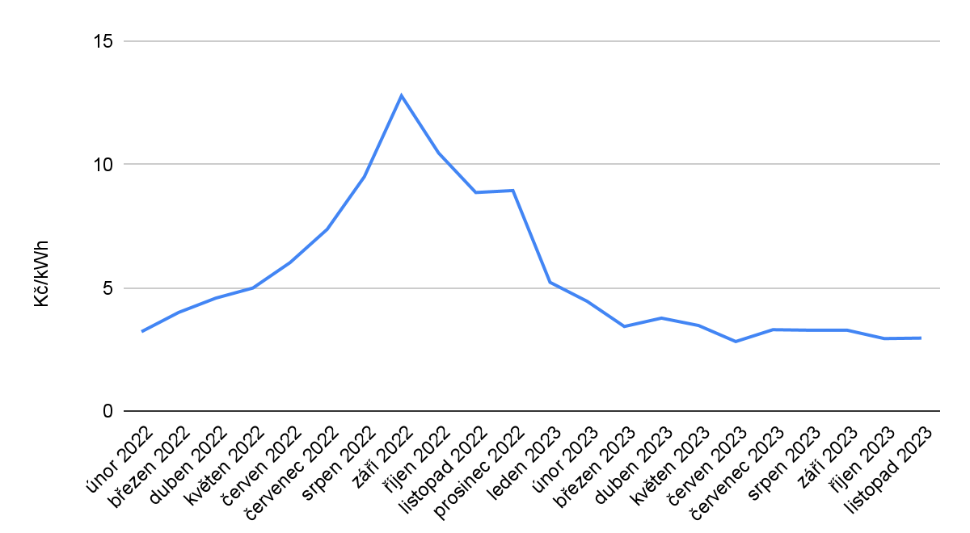
Fixace ceny elektřiny na 25 let = stabilita
Burza energie vs. fixní cena
Zdroj: www.ote-cr.cz
Notes:
~60 vteřin. Most na Kovandu, který bude mluvit po vás o cenových šocích.
Říct:
• "Levý graf — to znáte všichni. Roky 2022 a 2023, ceny silové elektřiny lítaly z 3 na 13 Kč/kWh. Pravý graf — predikce růstu spotřeby ze strany OTE."
• "Náš návrh: zafixovat cenu na 25 let. Konkrétní cifra závisí na lokalitě a smlouvě."
Klíčová věta (most na Kovandu): "Lukáš Kovanda po mně bude mluvit o cenových šocích a globálních tlacích. To, co my obcím nabízíme, je přesně OPAČNÁ pozice — fixní cena místo otevřené expozice trhu."
→ Pivot: "A co s těmi pevnými penězi obec udělá?"

Slide 12
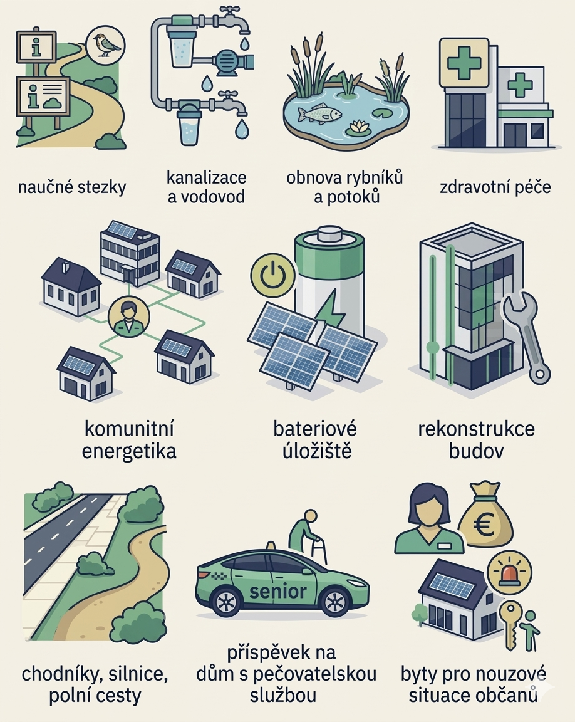
Co se může z obecních přínosů vybudovat?

Slide 13
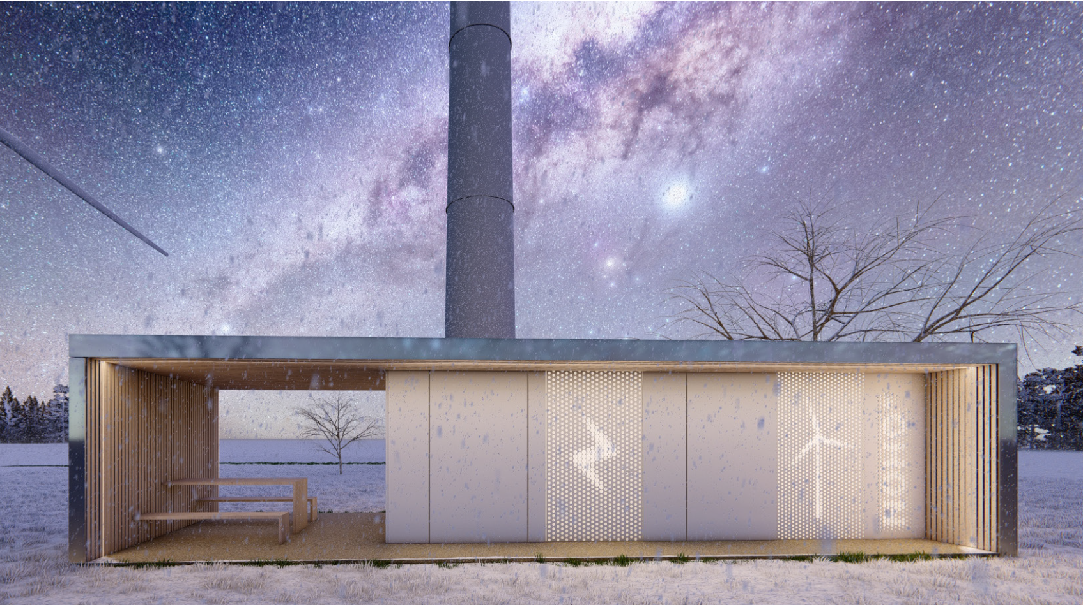
Notes:
Potštát VTE - příhradová konstrukce

Slide 14
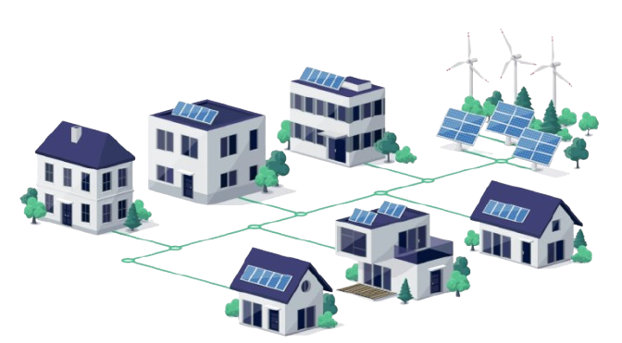
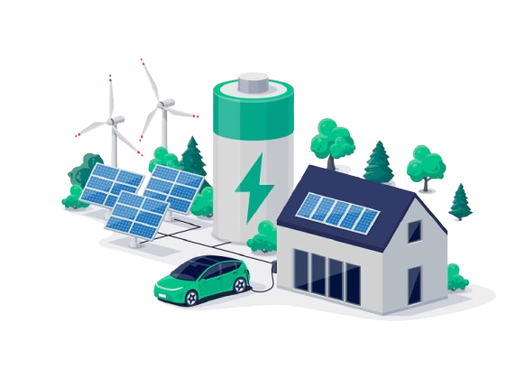
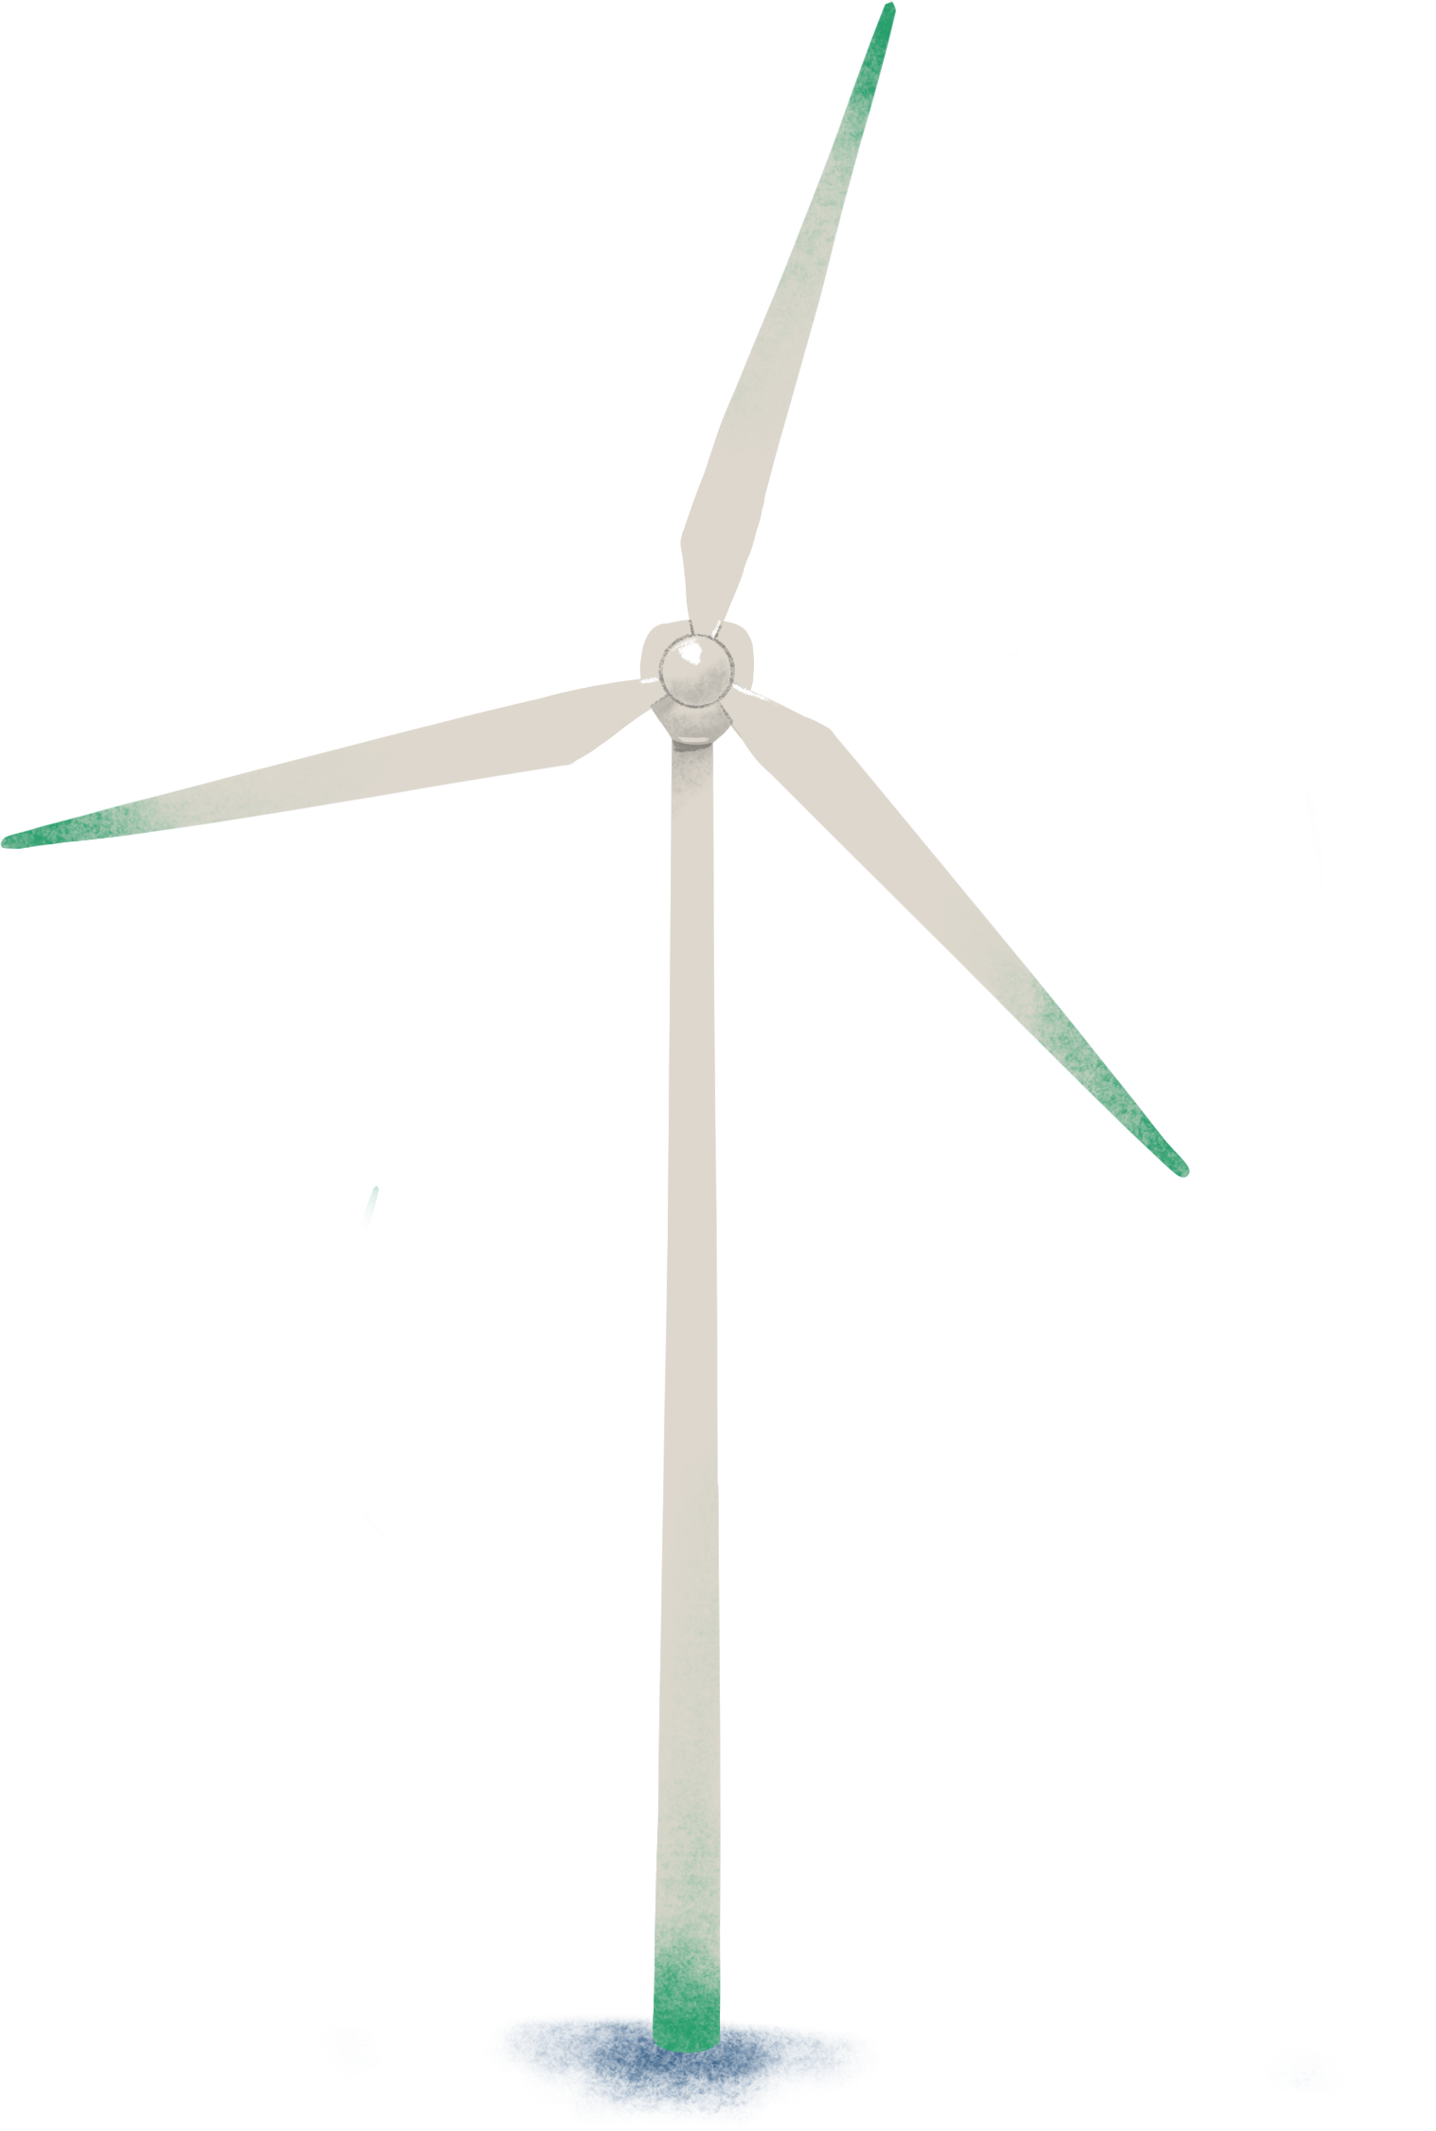

1. Výstavba VTE
Garantované ceny elektřiny
Zdroj v místě
Peníze na další investice
Dobíjecí stanice elektromobilů
3. Soběstačnější obec
Úspornější budovy (přechod na čerpadla)
Kogenerační jednotka (vytápění + el. energie)
Akumulace energie
2. Sdílení energie v obci
FVE na obecní budovy a RD (vhodný doplněk k VTE)
Kabel z větrného parku do obce
Může vést až ke kompletní soběstačnosti obce

Slide 15

Technologie - fakta a mýty.

Slide 16
Realita zákona, ne novin a soc. sítí
V titulech to zní napjatě. V zákoníku se rámec pro VTE posouvá vpřed.
Lex OZE 1, 2, 3. Zrychlení povolování, veřejný zájem, jednotné environmentální stanovisko, povolení do 1 roku.
Akcelerační zóny. Vyměřená území s nejrychlejším režimem schvalování.
Národní plán rozvoje: 1,5GW do roku 2030
Hospodářská strategie (Česko: Země pro budoucnost 2.0)
Aukční podpora
Příprava trvá 4–7 let. Cyklus je delší než volební.
Notes:
Reálná pozice — rétorika ≠ realita. ~60 vteřin.
Říct:
Otevření: "Vím, že každý druhý den čtete v novinách, že vláda OZE nepodporuje. To, co ale skutečně rozhoduje, je obsah zákoníku — a ten se posouvá vpřed, i když rétorika zní jinak."
• "Lex OZE 1, 2, 3 — zrychlení povolování, veřejný zájem pro infrastrukturu, povolení do 1 roku, jednotné environmentální stanovisko."
• "Akcelerační zóny — vyměřená území, kde běží nejrychlejší schvalovací režim."
• "A klíčové — povolovací proces sám trvá 4 až 7 let. To znamená: cyklus je delší než volební. Cokoliv dohodneme dnes, kolauduje se za jiného složení."
Klíčová věta: "Nejhorší pozice není být uprostřed politické debaty. Nejhorší pozice je nemít připravený projekt, když přijde čas to spustit."
→ Pivot: "Tím přicházím k závěru.“
Cíl převzatý z předchozí vlády (Hladík, KDU-ČSL): z aktuálních zhruba 330 MW dosáhnout 1,5 GW do roku 2030, tedy přidat zhruba 1,2 GW – v praxi cca 240 turbín po 5 MW, tj. asi 20 turbín na kraj oEnergetice. Aktuální kabinet tento cíl explicitně nepřekopal, ale ani aktivně nepropaguje.

Slide 17
Děkuji za pozornost.
Pokud byste chtěli o těchto tématech mluvit dál — klidně tady na konferenci, nebo na kontakty níže.
Tomáš Vrbický
zakladatel & CEO, NOHO
tomas@noho.cz
Notes:
~30 vteřin. ŽÁDNÝ prodej. Jen poděkování + otevření dveří.
Říct:
"Děkuji za pozornost. Pokud byste chtěli o těchto tématech mluvit dál — třeba se mnou popovídat o vaší konkrétní obci, podívat se na konkrétní čísla, nebo si jen vyměnit zkušenosti — najdete mě tady na konferenci nebo na mailu, který vidíte. Mám teď pár minut na případné dotazy."
→ POZOR: během 5 min Q&A držet odpovědi krátké a konkrétní. Anticipované otázky:
1) Politika VTE — "územní řízení 4–7 let, dokončíme za jiného složení"
2) ČEZ připojování — "používáme integrovaný přístup, vlastní rezervace, akumulace"
3) Success rate referend — buďte upřímný (Anenská Studánka první, ale popište metodologii)
4) Minimum velikost obce / vítr — připravte přesnou odpověď, parametr (m/s, plocha)
5) Co když po 10 letech říkáme NE — "riziko nese investor, žádné sankce vůči obci"

